Slide 1
基于相似检测的交互式缺陷报告工具的设计与实现
北京大学硕士学位论文报告
姓名：谢佳亮
学号：1101213952
指导老师：周明辉 副教授
北京大学信息科学技术学院软件研究所
2014年5月

Slide 2
大纲
工作背景
相关工作
本文工作
工具设计
工具实现
效果评估
总结展望

Slide 3
工作背景（1）
开源社区是软件开发的重要力量
缺陷追踪系统（Issue-Tracking System）被广泛用于记录和追踪用户反馈
用户通过创建、提交缺陷报告（简称“报告”）向社区反馈问题
概要（summary）
预定义属性
（properties）
描述（description）
Mozilla社区的一条缺陷报告
Notes:
修改该图

Slide 4
工作背景（2）
存在大量的缺乏经验的用户
普遍困扰报告者的问题
应当在报告中提供哪些信息？
信息缺失的报告占报告总数的21%（Gnome）
为了补全信息，需要花费大量时间与社区人员交流
当前缺陷是否已经被报告？
重复的报告占报告总数的36%（Gnome）
忽略了可能相同的问题已经被解决
Notes:
大量的缺乏经验的用户提交了相当数量的低质量报告

Slide 5
相关工作（1）
重复检测
Assisted Detection of Duplicate Bug Reports, L.Hiew
An Approach to Detecting Duplicate Bug Reports using Natural Language and Execution Information, X.Wang
Detecting Duplicate Bug Report Using Character N-Gram-Based Features, A.Sureka
使用自然语言分析等方法
然而，这些工具主要面向开发人员，大都假设报告具有充足的信息
难以被普通的报告者使用

Slide 6
相关工作（2）
质量反馈
What Makes a Good Bug Report?, N.Bettenburg
Information Needs in Bug Reports: Improving Cooperation Between Developers and Users, S.Breu
Negotiation and Coordination of Information and Activity in Distributed Software Problem Management, R.J.Sandusky
探索影响报告质量的因素，对缺陷报告的质量进行建模
针对报告中存在的基本的、具有共性的问题，指导报告者完善报告
“是否可以添加一张程序出错时的截屏？”
然而，不同的缺陷需要的信息不同，报告者需要得到具体的指导

Slide 7
本文工作（1）
为了指导报告者补充报告信息、发现重复报告
设计实现了一种基于相似检测的交互式报告工具Intereport
以挖掘项目的历史报告为基础
使用交互的方式指导报告者
给出“关键词”，报告者根据关键词补充报告的描述
缺陷报告
检测相似报告
存在相似报告
报告者
存在大量相似报告
计算“关键词”
“关键词”

Slide 8
本文工作（2）
为了指导报告者补充报告信息、发现重复报告
设计实现了一种基于相似检测的交互式报告工具Intereport
以挖掘项目的历史报告为基础
使用交互的方式指导报告者
给出“关键词”，报告者根据关键词补充报告的描述
提示报告者可疑的重复报告
缺陷报告
检测相似报告
存在相似报告
报告者
存在大量相似报告
计算“关键词”
“关键词”
存在少量相似报告
检测可疑的重复报告
“关键词”、可疑的重复报告

Slide 9
本文工作（3）
为了指导报告者补充报告信息、发现重复报告
设计实现了一种基于相似检测的交互式报告工具Intereport
以挖掘项目的历史报告为基础
使用交互的方式指导报告者
给出“关键词”，报告者根据关键词补充报告的描述
提示报告者可疑的重复报告
确认重复报告，或不存在相似报告时，交互结束
缺陷报告
不存在相似报告
检测相似报告
确认重复报告
存在相似报告
报告者
缺陷追踪系统
存在大量相似报告
计算“关键词”
“关键词”
存在少量相似报告
确定可疑的重复报告
“关键词”、可疑的重复报告

Slide 10
本文工作（3）
为了指导报告者补充报告信息、发现重复报告
设计实现了一种基于相似检测的交互式报告工具Intereport
以挖掘项目的历史报告为基础
使用交互的方式指导报告者
给出“关键词”，报告者根据关键词补充报告的描述
提示报告者可疑的重复报告
确认重复报告，或不存在相似报告时，交互结束
缺陷报告
不存在相似报告
报告建模
检测相似报告
存在相似报告
报告者
缺陷追踪系统
存在大量相似报告
计算“关键词”
“关键词”
存在少量相似报告
确定可疑的重复报告
“关键词”、可疑的重复报告

Slide 11
工具设计（1）
难点与挑战
如何对报告信息进行建模
为了检测相似报告并计算“关键词”
需要对概要、详细描述、堆栈等信息采用不同方式建模
如何检测相似报告及重复报告
需要计算各部分信息的相似度，并计算报告间的综合相似度
如何生成“关键词”
“关键字”既应指向重要的信息，又应易于理解
缺陷报告
不存在相似报告
报告建模
检测相似报告
存在相似报告
报告者
缺陷追踪系统
存在大量相似报告
计算“关键词”
“关键词”
存在少量相似报告
确定可疑的重复报告
“关键词”、可疑的重复报告

Slide 12
工具设计（2）
如何对报告信息进行建模（1）
自然语言（概要、详细描述）和堆栈信息
自然语言部分（概要、详细描述）
如何撰写详细描述是困扰报告者的最主要问题
使用“词频·逆文档频率”（TF-IDF）向量进行建模
剔除报告模板、停用词
仅考虑单词是否出现，忽略出现次数
报告建模
自然语言
堆栈信息
相似、重复检测
计算“关键词”
Browser crashed and crashed
Distribution: Gnome 2
System: Ubuntu
Browser crashed and crashed
Distribution: Gnome 2
System: Ubuntu
剔除模板、停用词
Term | IDF | TF-IDF
browser | 1.2 | 1.2
crash | 0.3 | 0.3
gnome | 0.8 | 0.8
ubuntu | 0.7 | 0.7

Slide 13
工具设计（3）
如何对报告信息进行建模（2）
堆栈信息
反映了程序的内在行为
仅提取顶层线程最后一次信号调用后的函数签名
因为相同的缺陷代码可能以不同的方式被调用
报告建模
自然语言
堆栈信息
相似、重复检测
计算“关键词”
Thread 0
Thread 1
Thread k
function 0
function 0
function 0
function 1
function 1
function 1
……
signal handler
……
……
……
function i
function i+1
function i+2
function n
function m
function i
function i+1
function i+2

Slide 14
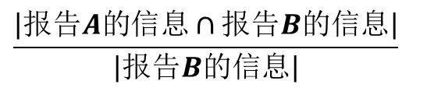









工具设计（4）
如何检测相似报告和重复报告？（1）
报告A与报告B的相似度：报告A的信息符合报告B的信息的程度（非对称）
报告建模
相似、重复检测
计算相似度
划分相似度
$$\frac{\left|报告A的信息∩报告B的信息\right|}{\left|报告B的信息\right|}$$
计算“关键词”
报告A
A
B
报告B
A
B
C
$$|$$
$$∩$$
$$|$$
2
A
B
A
B
C
报告A与报告B的相似度 =
=
= 1
$$|$$
A
B
$$|$$
2
$$|$$
$$∩$$
A
B
$$|$$
2
A
B
C
报告B与报告A的相似度 =
=
= 0.67
$$|$$
A
B
C
$$|$$
3

Slide 15
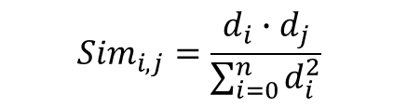
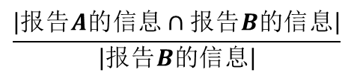
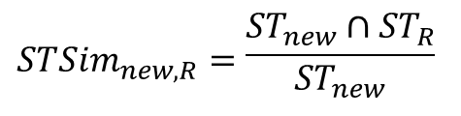
工具设计（5）
如何检测相似报告和重复报告？（2）
自然语言相似度（概要、详细描述）
报告建模
相似、重复检测
$$\frac{\left|报告A的信息∩报告B的信息\right|}{\left|报告B的信息\right|}$$
计算相似度
划分相似度
计算“关键词”
$${Sim}_{i,j}=\frac{d_{i}∙d_{j}}{\sum_{i=0}^{n}{d_{i}^{2}}}$$
d_{i}, d_{j}为报告的TF-IDF向量，其中d_{i}为被检测报告
堆栈相似度
$${STSim}_{new,R}=\begin{aligned}&\frac{{ST}_{new}∩{ST}_{R}}{{ST}_{new}} \\ &\end{aligned}$$
St_{new}, ST_{R}为报告的函数签名集合，其中ST_{new}为被检测报告的函数签名集合

Slide 16
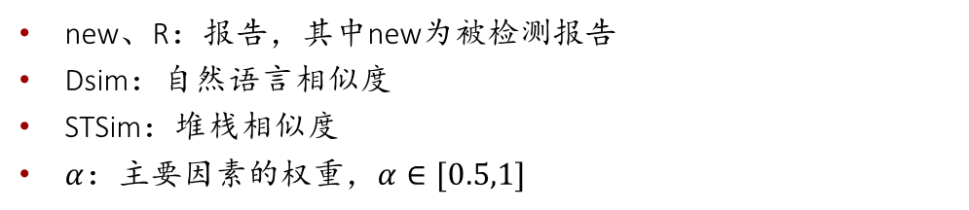
工具设计（6）
如何检测相似报告和重复报告？（3）
综合相似度
有关崩溃缺陷的报告：堆栈信息详细，文本信息简单
有关非崩溃缺陷的报告：文本信息详细，可能不含堆栈
相似度大的因素占更大的权重
报告建模
相似、重复检测
计算相似度
划分相似度
计算“关键词”
$${Sim}_{new,R}=\left\{\begin{aligned}&α∙{DSim}_{new,R}+\left(1−α\right)∙{STSim}_{new,R} ,如果{DSim}_{new,R}>{STSim}_{new,R} \\ &α∙{STSim}_{new,R}+\left(1−α\right)∙{DSim}_{new,R}, 否则\end{aligned}\right.$$
new、R：报告，其中new为被检测报告
Dsim：自然语言相似度
STSim：堆栈相似度
$α$：主要因素的权重，$α∈[0.5,1]$

Slide 17
工具设计（7）
如何检测相似报告和重复报告？（4）
根据相似度确定相似报告
相似度阈值SimT：相似度大于SimT的报告为相似报告
根据相似报告数量判断是否提示可疑的重复报告
重复检测阈值DupT：相似报告数量小于DupT时，相似报告作为可疑重复报告
报告建模
相似、重复检测
计算相似度
划分相似度
计算“关键词”
#相似报告 < DupT?
相似报告
相似度
0.0
SimT
Max
1.0

Slide 18
工具设计（8）
如何生成“关键词”？（1）
从相似报告中获得线索
相似报告包含的“额外单词”提供了线索
将相似报告中额外的“词”作为“候选关键词”
报告建模
相似、重复检测
计算“关键词”
计算关键词
计算例句
I
J
报告N
报告N
K
^K
“额外单词”
K
^K
报告N的相似报告
I
J
K
I
J
L
含单词K
不含单词K
相似报告A
相似报告B
“额外单词”将相似报告区分

Slide 19
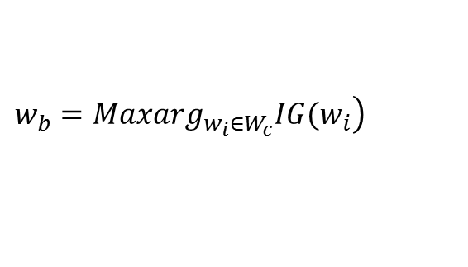
工具设计（9）
如何生成“关键词”？（2）
如何从“候选关键词”中选择 “关键词”？
可能存在很多“候选关键词”
根据最大信息增益原理
报告者根据 “关键词”补充描述后，工具能排除最多的相似报告
报告建模
相似、重复检测
计算“关键词”
计算关键词
计算例句
$$\left.w_{b}={Maxarg}_{w_{i}∈W_{c}}IG(w_{i}\right)$$
W_{c}为候选关键词集合，IG(w_{i})是候选关键词w_{i}的信息增益
相似报告在该信息上的分布
提供该信息后可排除相似报告的比例
0.1
0.9
C
^C
0.1*0.9 + 0.9*0.1 = 0.18
0.5
0.5
0.5*0.5 + 0.5*0.5 = 0.5
D
^D

Slide 20
工具设计（10）
如何生成“关键词”？（3）
如何使“关键字”易于理解
通过包含关键词的“例句”解释关键词
在相似报告中选取包含关键词的句子作为“候选例句”
对候选“例句”进行聚类（K-means）
因为可能存在很多相似的候选“例句”
选取每类中距离重心最近的句子作为例句
报告建模
相似、重复检测
计算“关键词”
计算关键词
计算例句
关键词
候选例句
例句
Evolution crashed when I was sending mails.
It crashed as I sent a new mail.
It crashed as I sent a new mail.
send
When I pressed send button, there’s no response.
It quit unexpectedly when I clicked send button.
It quit unexpectedly when I clicked send button.
I clicked “send”, but it didn’t respond.
I clicked “send”, but it didn’t respond.

Slide 21
工具实现（1）
基于B/S架构
服务器端
MongoDB, Apache, Flask
浏览器端
Bootstrap

Slide 22
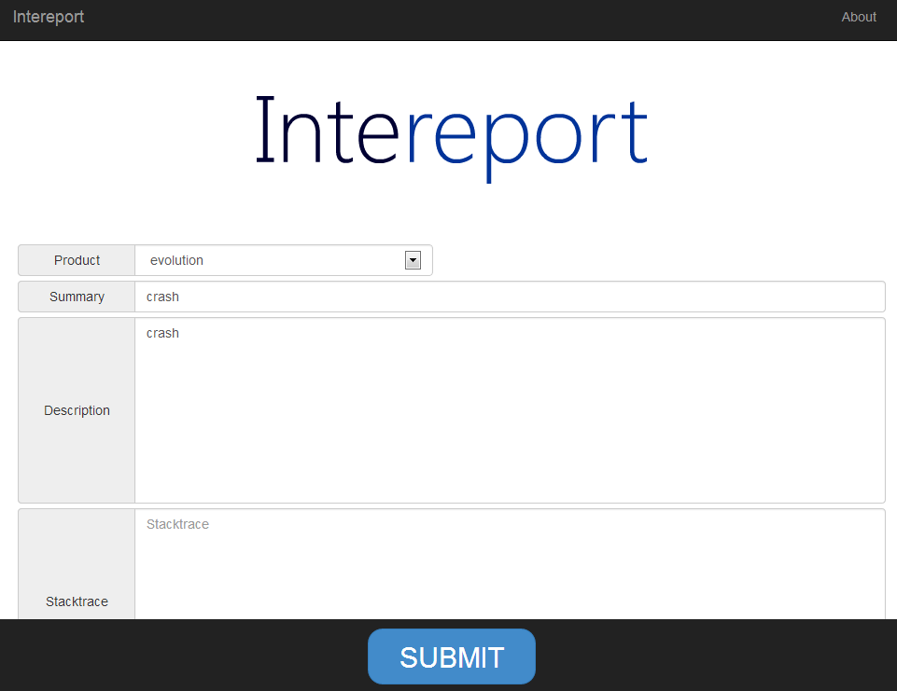
工具实现（2）
报告创建页面

Slide 23
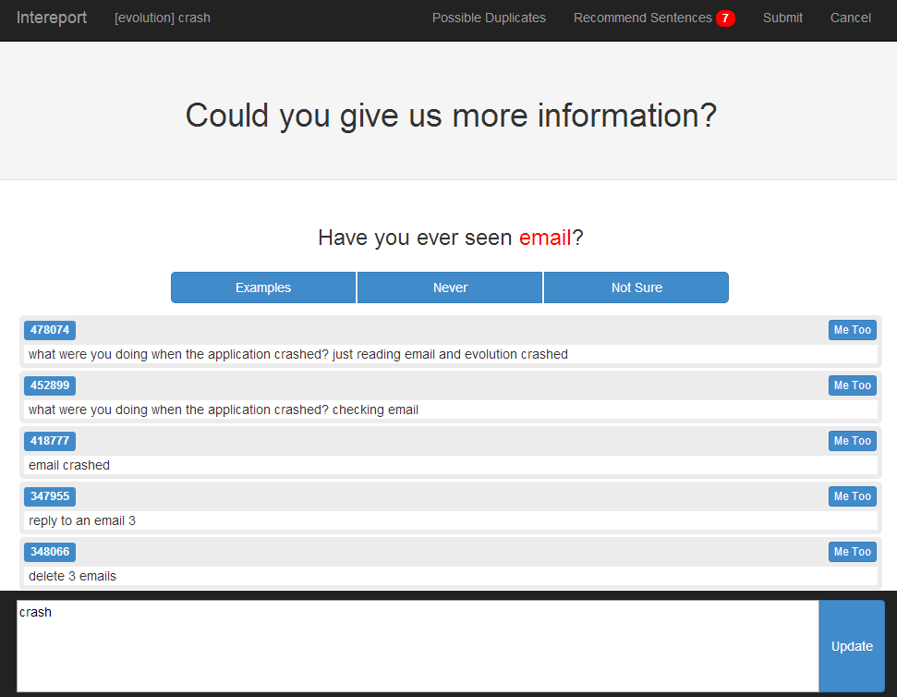
工具实现（3）
报告完善页面（关键词和例句）

Slide 24
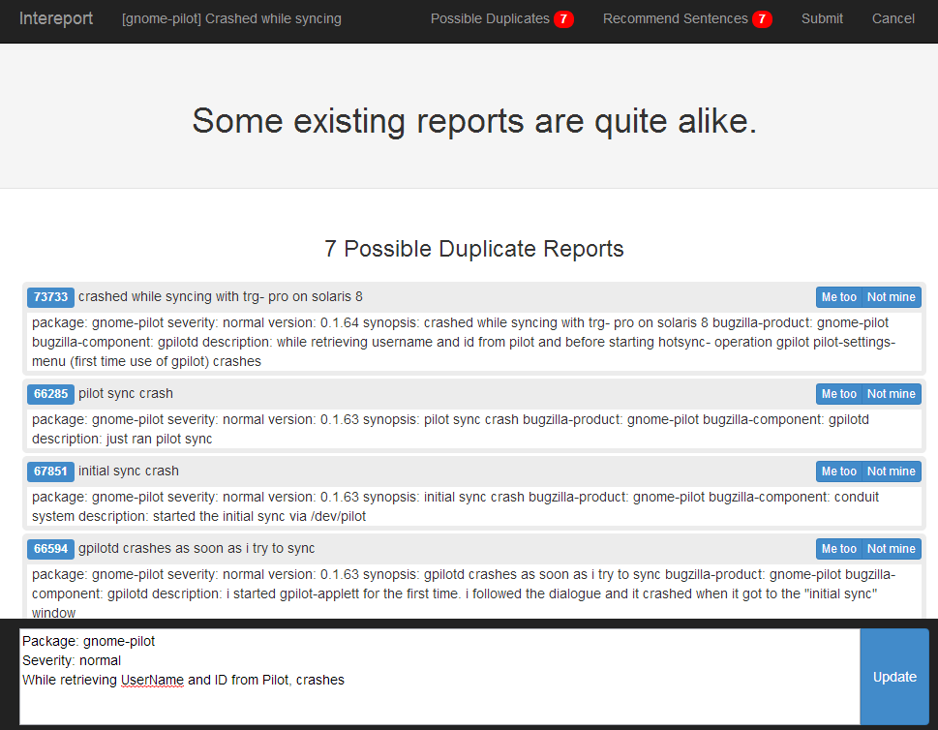
工具实现（4）
报告完善页面（重复报告）

Slide 25
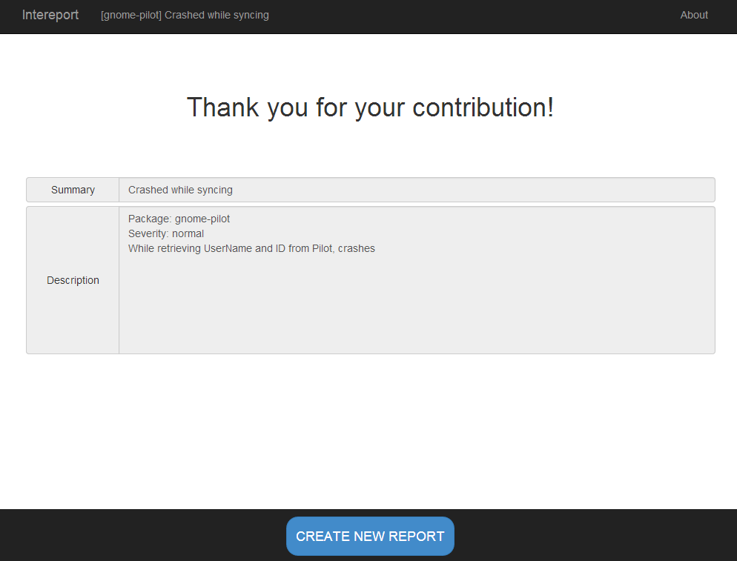
工具实现（5）
提交结果页面

Slide 26
实验评估（1）
相似检测效果评估（1）
评估：检测可疑重复报告效果
是否返回可疑重复报告
可疑重复报告中是否包含真正的重复报告
评估方法
在Gnome的419k条报告中随机抽取54条报告
使用Intereport在余下的（419k-54）条报告中进行相似检测

Slide 27
实验评估（1）
相似检测效果评估（2）
检测结果
Intereport对82%的被检测报告提示了可疑重复报告列表
在可疑重复报告列表中，56%的列表中包含了真正的重复报告

Slide 28
实验评估（5）
案例：使用Intereport提交报告（1）
评估Intereport是否能帮助报告者补充信息，发现重复报告
以报告作为原型，根据Intereport提示，逐步提供信息
报告原型ID：310338
所属产品：Evolution
概要：Click on 'Edit' on 'Alarm notification nothing happens
详细描述：
Received Alarm notification for an appointment in 'Personal Calendar'. Clicked on 'Edit' nothing happens.
Expected
That appointment has to open.

Slide 29
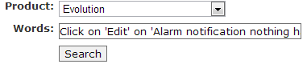
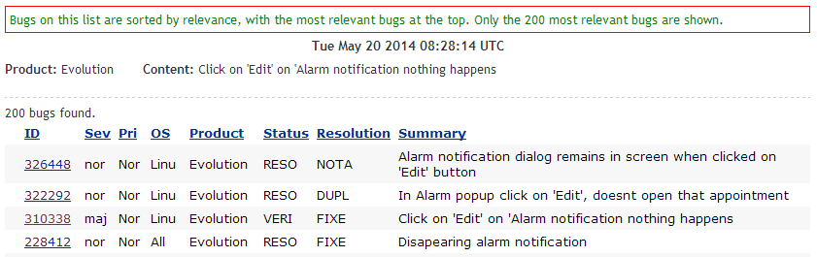
实验评估（7）
案例：使用Intereport提交报告（2）
对比：在Gnome中搜索重复报告

Slide 30
实验评估（5）
案例：使用Intereport提交报告（3）
交互次数
概要：Click on 'Edit' on 'Alarm notification nothing happens
详细描述：
Received Alarm notification for an appointment in 'Personal Calendar'. Clicked on 'Edit' nothing happens.
Expected
That appointment has to open.
0
关键词：remind
例句：
When clicking on the … of an appointment alarm (reminder)
Meeting reminder popup crashes when “Edit Appointment” …
Intereport
1
补充信息：Alarm notification (meeting reminder)

Slide 31
实验评估（5）
案例：使用Intereport提交报告（5）
交互次数
关键词：set
例句：
Set the alarm with a new appointment
Intereport
2
否定信息：set
关键词：often
例句：
How often dose this happen? Every time
How often dose this happen? Only once so far
Intereport
3
补充信息：How often dose this happen? Every time
关键词：gnome
例句：
Version: Gnome 2.6
Intereport
4
补充信息：Version: Gnome 2.6

Slide 32
实验评估（5）
案例：使用Intereport提交报告（6）
交互次数
关键词：tettnang
例句：
distribution: fedora core release 2 (tettnang)
Intereport
5
补充信息：Distribution: Fedora Core release 2 (Tettnang)
可疑重复报告：
266116、264704、265283、274414、268335
Intereport
其中报告274414是原型报告的重复报告

Slide 33
总结展望
总结
为了帮助报告者补充报告描述并发现重复报告
本文工作设计实现了一种基于相似检测的交互式缺陷报告工具
检测是否存在相似报告
使用“关键词”提示报告者补充报告描述
检测可疑的重复报告
展望
相似检测算法考虑缺陷报告中如版本、重要性等信息
将Intereport与缺陷追踪系统整合

Slide 34
敬请提出批评和指正！
谢谢

Slide 35
工具设计（+）
报告建模
缺陷报告
缺陷报告
TF-IDF向量
函数签名
TF-IDF向量
函数签名
报告者
报告建模
计算TF-IDF向量相似度
计算堆栈相似度
项目现有报告
计算报告相似度
……
计算相似度排名
可疑重复报告
相似报告
计算“关键词”
提取候选关键词
关键词
选择关键词
提取候选例句
例句
选取例句

Slide 36
实验评估（3）
相似检测效果评估（3）
检测出可疑重复报告的概率随报告的完善而增加

Slide 37
实验评估（4）
相似检测效果评估（4）
可疑重复报告中包含真实重复报告的概率基本保持不变

